Slide 1
Книги, поступившие в Псковскую областную универсальную научную библиотеку в 2015 году

Slide 2
Книга года — энциклопедия «Россия в Первой мировой войне. 1914 — 1918»

Slide 3
Энциклопедический словарь, посвященный Первой мировой войне, впервые подготовлен коллективом российских ученых. Целью и задачами авторов было максимально объективное освещение основных предпосылок и событий войны, анализ важнейших сражений и работы тыла, дипломатических усилий держав, деятельности политиков, военачальников, а также простых «тружеников» войны, антивоенных сил.

Slide 4
К 70-ЛЕТИЮ ВЕЛИКОЙ ПОБЕДЫ

Slide 5
Москва - вчера, сегодня, завтра …

Slide 6
Серия книг «Жизнь замечательных людей»

Slide 7
Серия книг "Великие русские путешественники"

Slide 8
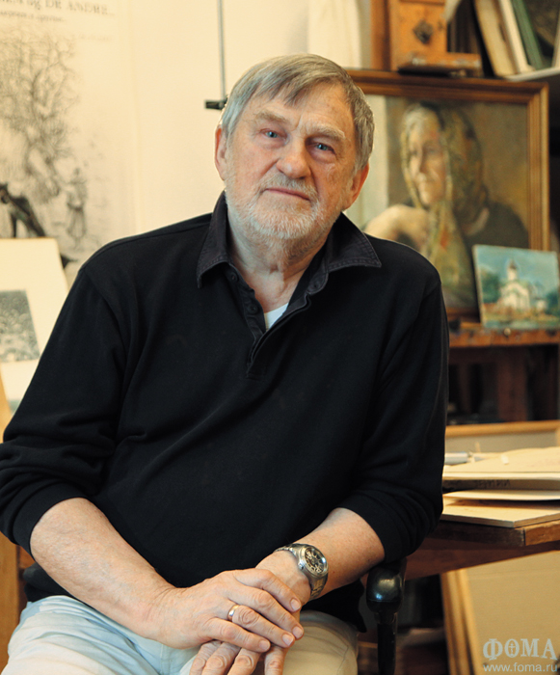
"Жил. Любил. Борис Диодоров" Юбилейное издание в честь 80-летия художника

Slide 9
Серия книг «Узнать за 30 секунд»

Slide 10
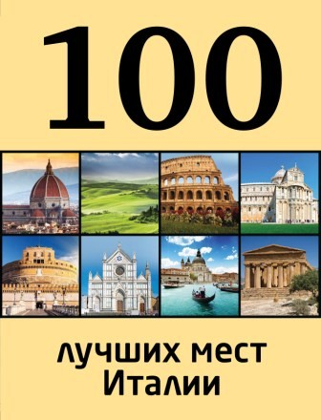
Серия книг «100 лучших»

